Slide 1



3D Geometric Dash
Guilherme Duarte nº107766

Slide 2
Visão geral
01
04
Inspiração
Demo
02
05
Objetivos
Problemas
03
06
Tecnologias
Trabalho futuro

Slide 3

Inspiração
A inspiração do meu trabalho é um jogo chamado “Geometry dash” que é um jogo maioritariamente utilizado nos androids, baseado no ritmo musical.
Conta com 26 níveis e cada nível apresenta uma música de fundo que sincroniza com a jogabilidade.
A ideia foi criar um jogo parecido, mas em 3D para poder aplicar os conhecimentos da disciplina de Introdução a Computação Gráfica.

Slide 4
Objetivos
Diferentes Níveis -> Apresenta 3 níveis com especificações próprias.
Nível fácil( poucos inimigos e velocidade acessível);
Nível Intermédio(mais inimigos e velocidade da personagem principal aumenta);
Nível Impossível(inimigos de 2 tipos, velocidade da personagem principal e inimigos aumenta);
Tabela de Pontuações -> Para aumentar a competitividade do jogo aparece uma tabela com as pontuações quando o jogador perda para estimular tentar fazer mais pontos nó próximo jogo.
Switch câmera-> Dar oportunidade ao jogador escolher a câmera que lhe der mais jeito para jogar.

Slide 5

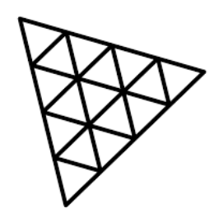

Tecnologias
HTML+CSS+JS
THEREE.JS
SKETCHFAB

Slide 6
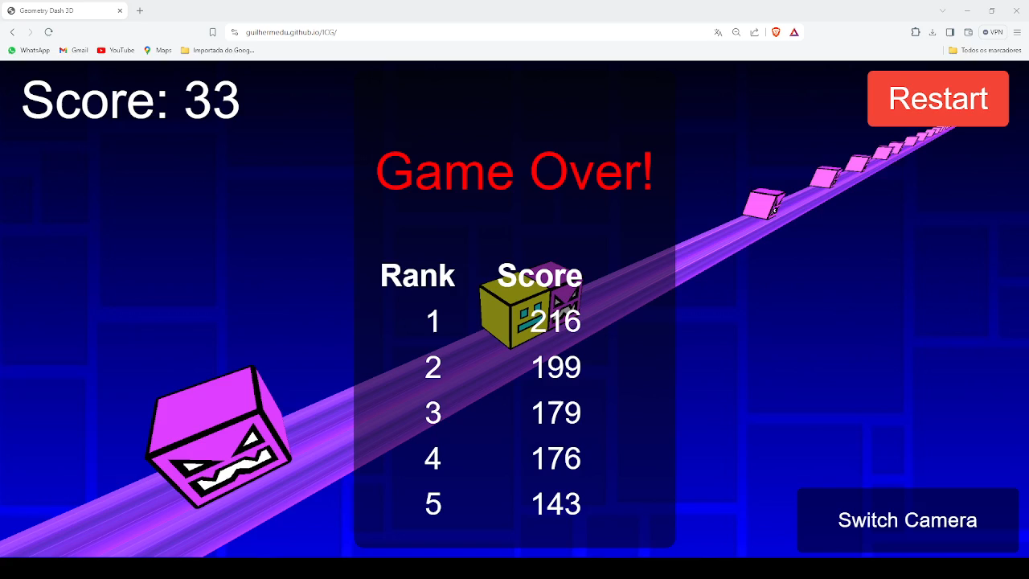
DEMO
https://guilhermedu.github.io/ICG/

Slide 7
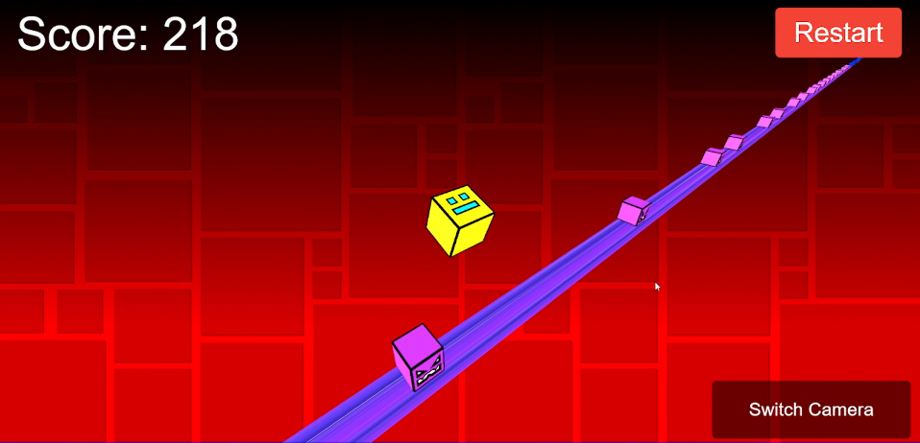
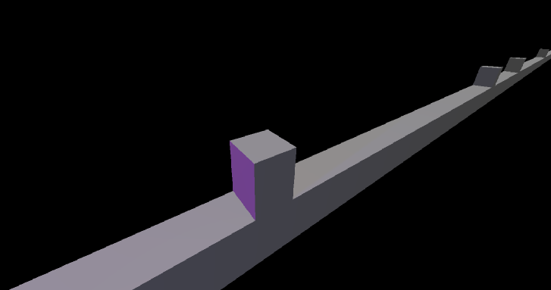
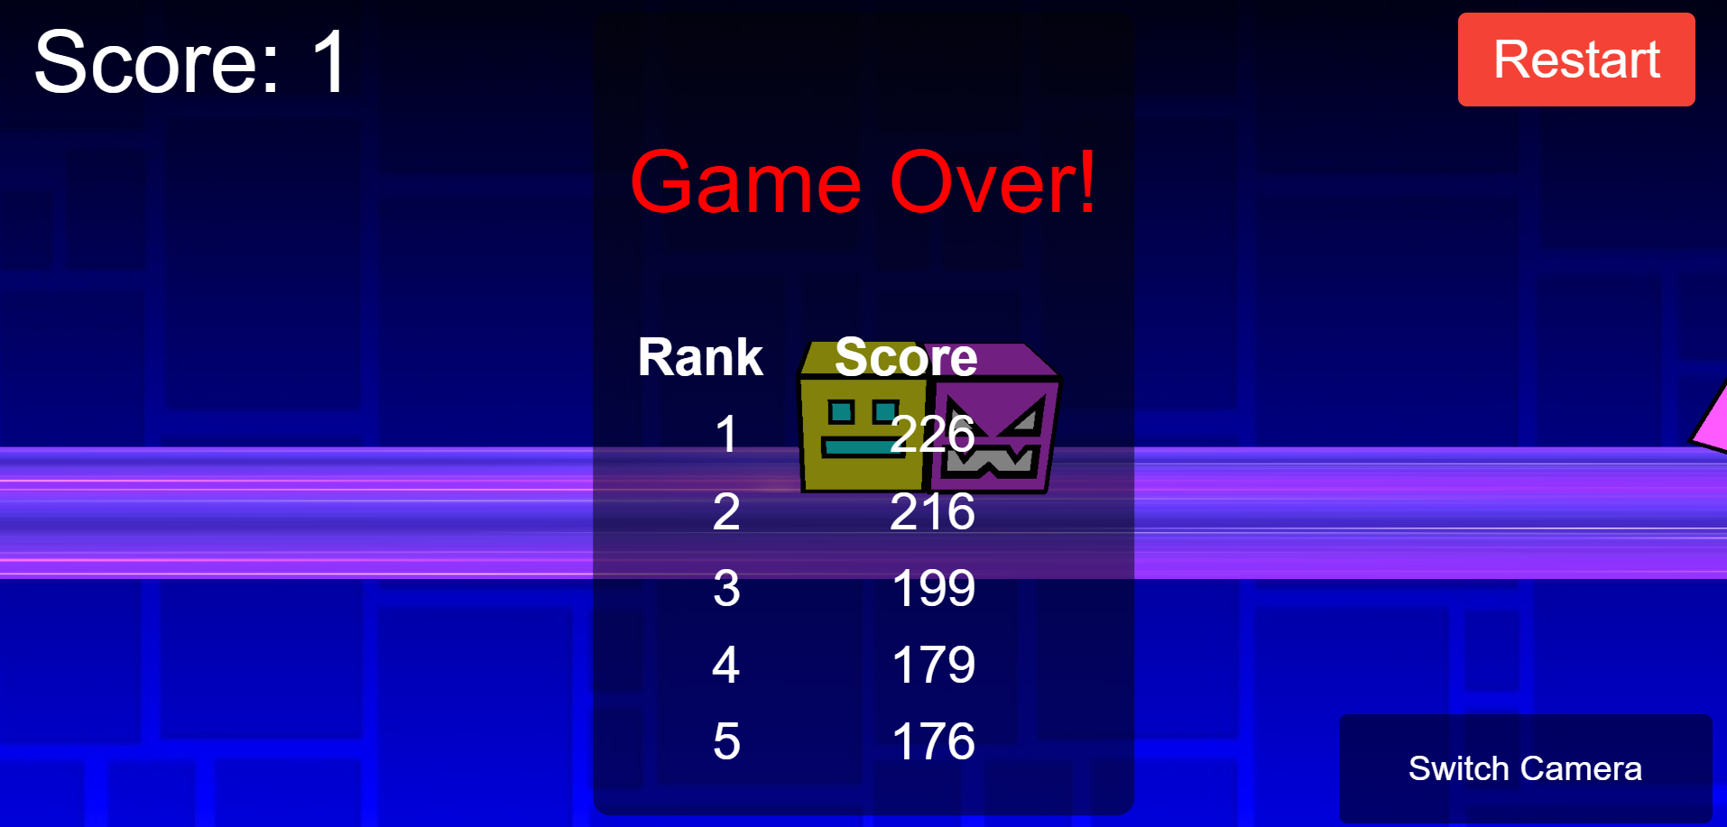
Evolução

Slide 8
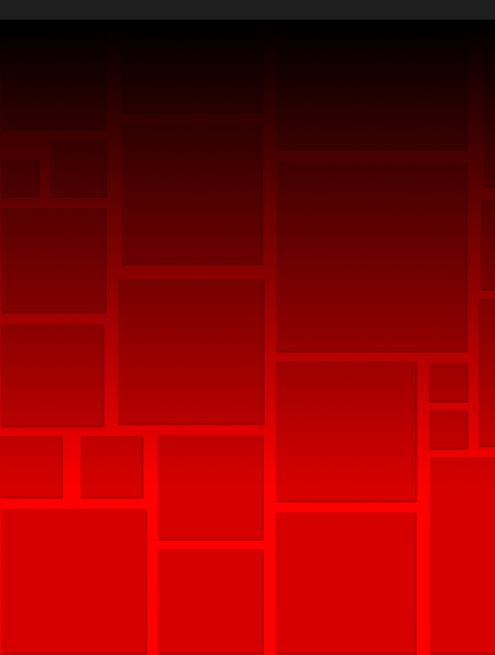
Problemas
Dificuldade do jogo- aumentar demasiado a dificuldade do jogo(fica injogável), se ficar muito fácil perde a piada para o jogador(logo diminui a adrenalina).
Dificuldade em encontrar moldes para este jogo fixes para se utilizar.

Slide 9
Trabalho futuro
Ajustar melhor as dificuldades.
Adicionar mais níveis.
Seria interessante adicionar um som conforme a dificuldade do jogo.
Adaptação para mobile

Slide 10




